Slide 1
Préstamos blockchain
Arquitectura de software - Métricas de software
Especialización en desarrollo de software
Universidad EAFIT
2017

Slide 2
Introducción
Préstamos blockchain es un sistema web para el préstamo de dinero a través de bonos.
Está diseñado para funcionar en ambientes distribuidos.
Está desarrollado con las últimas tecnologías.

Slide 3
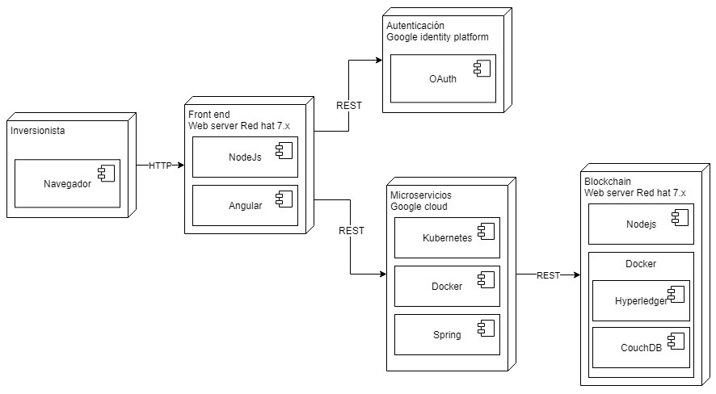
Arquitectura

Slide 4
Front end

Slide 5
¿Qué es Angular 2?
Desarrollado por Google
Plataforma de desarrollo de Aplicaciones moderna, modular y de alto rendimiento
Considerado un Marco de Trabajo (Framework)… No es solamente una librería (como lo es ReactJS por ejemplo)
Framewrok contiene:
Librerías para animación
Librerías para acceso a red
Desarrollo orientado a eventos
Programación enrutada
Desarrollo orientado a componentes (utilizando inyección de dependencias para trabajar con componentes conjuntamente)
Soporte extensivo para pruebas (pruebas unitarias, de componentes y web)
Basado en TypeScript (súper conjunto moderno de Javascript desarrollado por Microsoft que incluye “tipos” y “anotaciones”)
Notes:
Angular es un framework para construir aplicaciones del lado del cliente en HTML y javascript, este framework esta compuesto de un conjunto de librerías algunas opcionales y otra obligatorias. En términos generales se puede crear un aplicación en angular compuesta por una plantilla HTML (Vista), una clase de componente la cual esta asociada a una plantilla HTML (Controlador) y que sirve para administrar la interacción con la plantilla, Y finalmente se adiciona un servicio (Modelo) la cual puede usarse para conectar la aplicación hacia las API que contienen la lógica de negocio. este es el núcleo básico para el desarrollo de las aplicaciones en angular, cada uno de estos componentes desarrollados puede ser empaquetados en módulos que ayudan a organizar la aplicación en bloques cohesivos de funcionalidad

Slide 6
Angular 2 y MVC
Núcleo básico compuesto por:
Una plantilla HTML (Vista)
Una clase de componente la cual está asociada a una plantilla HTML (Controlador) y que sirve para administrar la interacción con la plantilla
Y finalmente se adiciona un servicio (Modelo) la cual puede usarse para conectar la aplicación hacia las APIs que contienen la lógica de negocio
Notes:
Angular es un framework para construir aplicaciones del lado del cliente en HTML y javascript, este framework esta compuesto de un conjunto de librerías algunas opcionales y otra obligatorias. En términos generales se puede crear un aplicación en angular compuesta por una plantilla HTML (Vista), una clase de componente la cual esta asociada a una plantilla HTML (Controlador) y que sirve para administrar la interacción con la plantilla, Y finalmente se adiciona un servicio (Modelo) la cual puede usarse para conectar la aplicación hacia las API que contienen la lógica de negocio. este es el núcleo básico para el desarrollo de las aplicaciones en angular, cada uno de estos componentes desarrollados puede ser empaquetados en módulos que ayudan a organizar la aplicación en bloques cohesivos de funcionalidad

Slide 7
¿Por qué Angular 2?
Dinamismo: se obtienen las partes de la aplicación a medida que se utilizan. No es necesario “hackear” el framewrok como en la versión 1.
Basado en componentes: arquitectura clara que permite un desarrollo más organizado y una mas fácil reutilización.
Inyección de dependencias
Uso de TypeScript: se mejora la experiencia de desarrollo
Diseñado para aplicaciones de negocio con alta calidad en su código
Ofrece ventajas como velocidad, rendimiento y escalabilidad
Rendimiento: la cantidad de elementos que se pueden poner en la interfaz en relación al tiempo es muy alta
Escalabilidad: cada módulo nuevo sólo debe ser referenciado para que pueda usarse

Slide 8
Autenticación

Slide 9
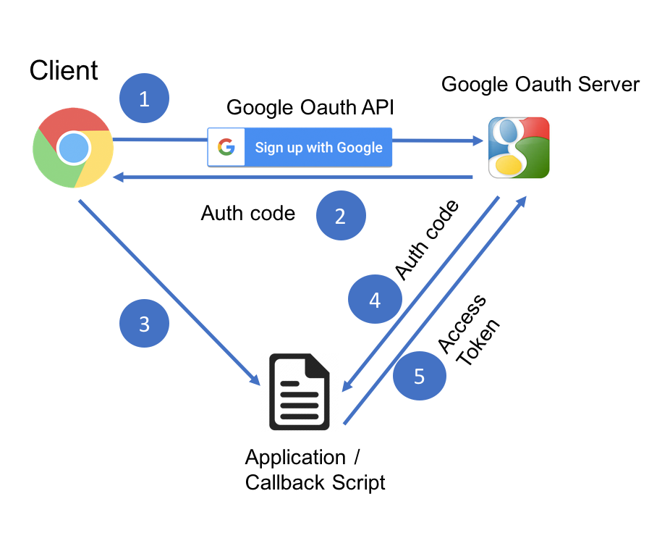
Oauth

Slide 10
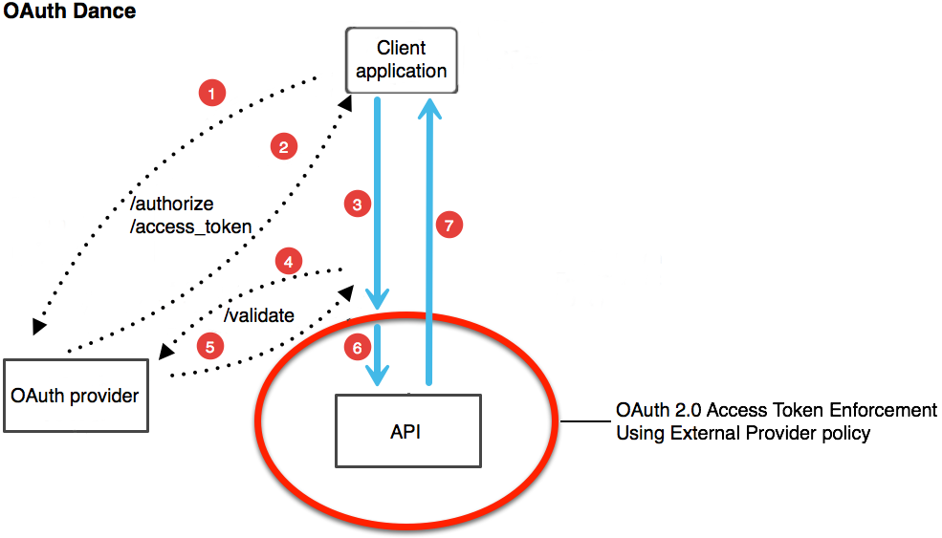
¿Qué es OAuth?
Es un protocolo abierto, que permite autorización segura de una API de modo estándar y simple para aplicaciones de escritorio, móviles y web.

Slide 11
Como funciona Oauth en Préstamos Blockchain
El usuario accede a la aplicación prestamos BlockChain y esta le pide que inicie sesión con su cuenta de Google.
Google solicita el usuario y contraseña.
Una vez el usuario ingresa sus datos Google autentica los datos ingresados y posteriormente intercambia los datos acordados con la aplicación prestamos Blockchain.

Slide 12
¿Por qué Oauth?
Durante la elicitación de requisitos se identificó que no es necesario realizar el registro de usuarios en la aplicación prestamos Blockchain, pero a su vez se identifica la necesidad de autenticar los usuarios con un servicio de autenticación externo que sea confiable tanto para los usuarios finales como para la aplicación prestamos Blockchain.
Se decide la implementación con la API de Google debido a la fiabilidad del servicio Oauth que este presta y la simplicidad que ofrece al momento de la implementación e integración con Angular2, de igual manera para el usuario final el proceso es mucho mas sencillo ya que no es necesario realizar un proceso de registro adicional.

Slide 13
Microservicios

Slide 14






Herramientas usadas
Dev
Estructura

Slide 15
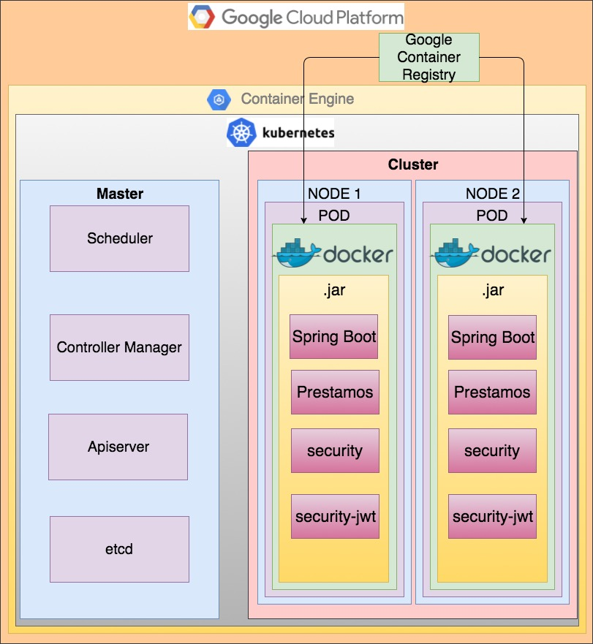
¿Cómo se usaron? - 1

Slide 16
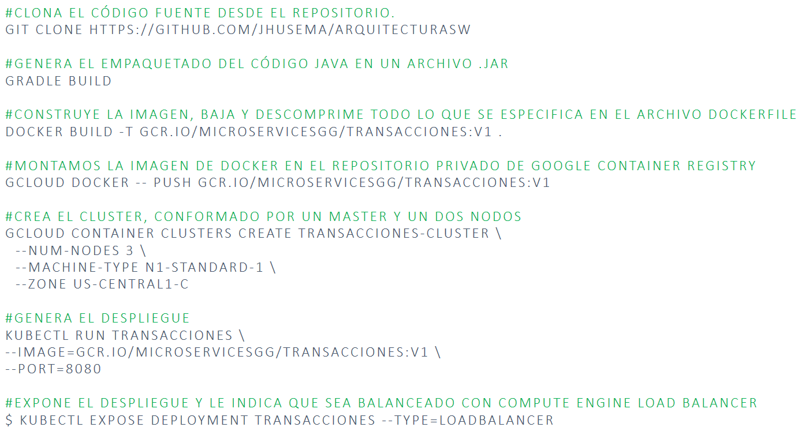
¿Cómo se usaron? - 2

Slide 17
Dificultades
DEV
Estructura
Agregar autorización a los Ms
Fe – llamados con método “option”
FE – lectura de datos en cabecera
CORS
Validación de firma JWT
Configuración de gradle
Manejo de proyectos en sts
Selección de plataforma
Netflix SSO
Al Eliminar un nodo desde línea de
comandos este no se recupera

Slide 18
Blockchain

Slide 19

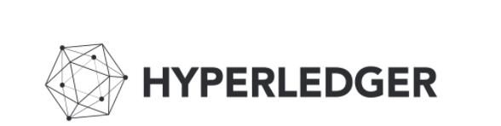
Blockchain

Slide 20
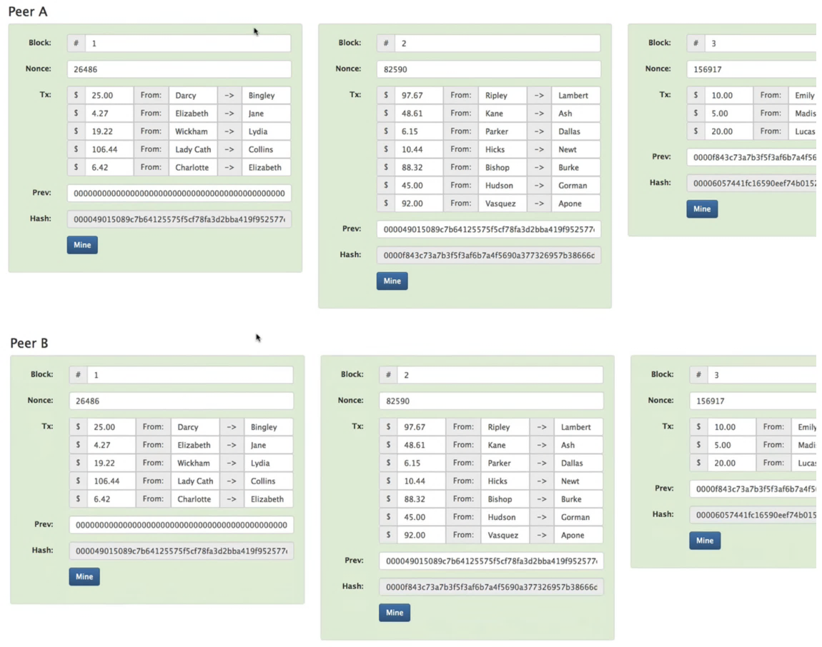
Blockchain
Todos los bloques que conforman la cadena, tienen un hash del bloque anterior como una lista ligada.
Gracias a ese hash, si hay algún cambio, el nodo queda inválido.
Solo los bloques que contienen un hash valido son introducidos en la cadena y replicados a todos los nodos.

Slide 21
Hyperledger
Hyperledger es una plataforma para soportar los sistemas distribuidos basados en blockchain
Es gratis y de código abierto lanzado en el año 2015 por la Fundación Linux.
Está respaldado por grandes empresas como Red Hat, IBM, Intel y Cisco entre otras.

Slide 22
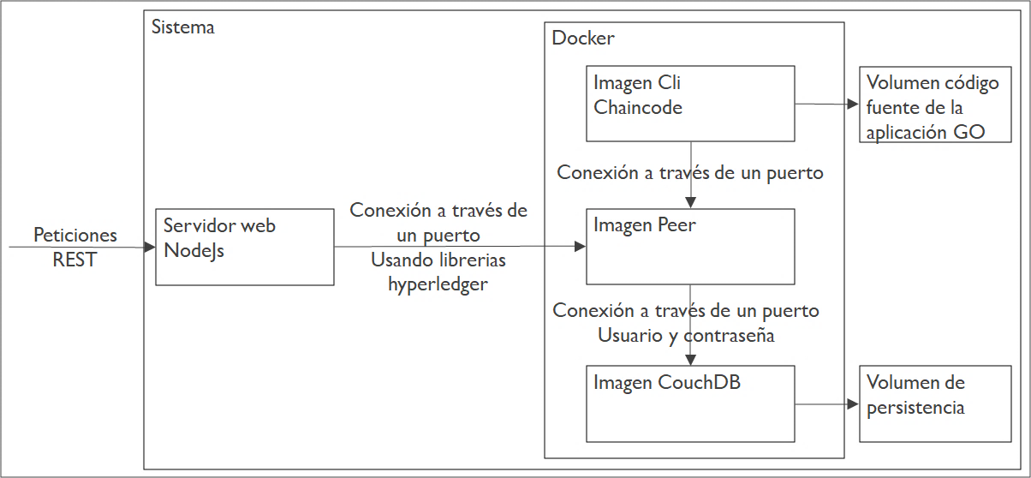
Hyperledger

Slide 23
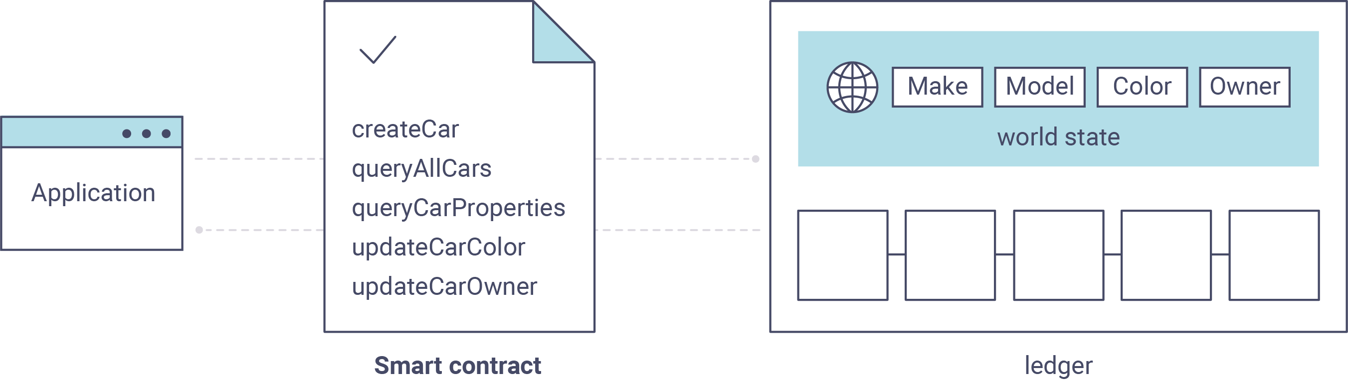
Chaincode
Chaincode es una pieza de código que se implementa en una red de nodos en Hyperledger que permite la interacción con el ledger compartido de esa red.
Chaincode se encarga de la lógica de los contratos en las transacciones.

Slide 24
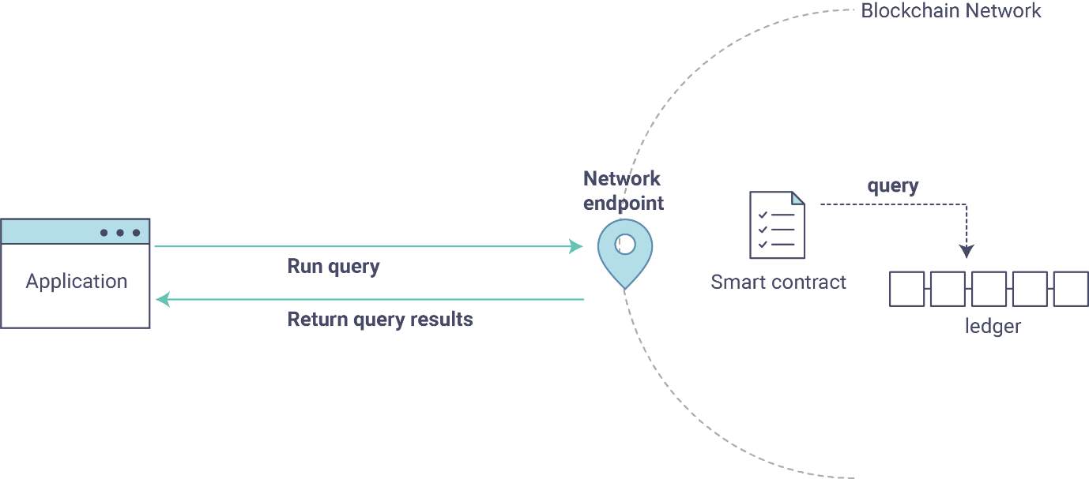
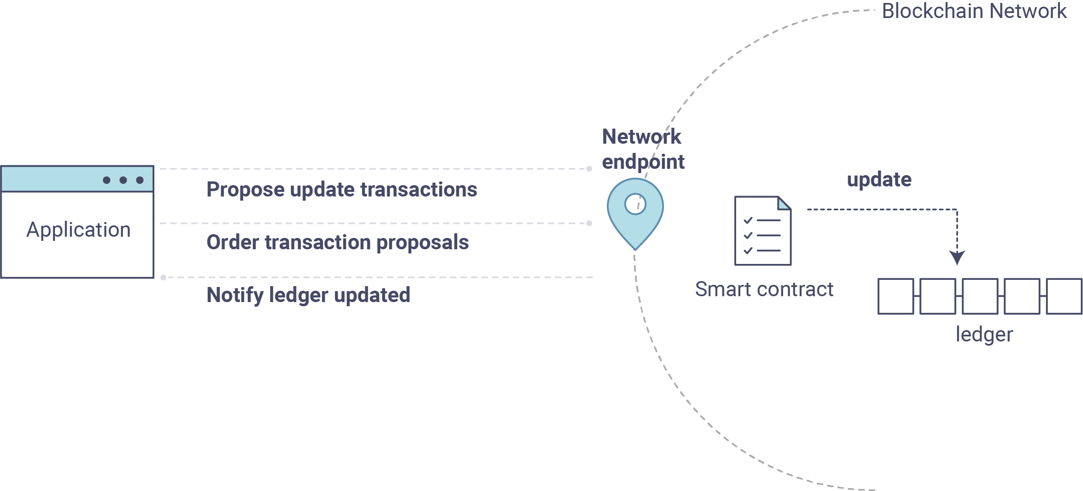
Chaincode

Slide 25
Servidor web con nodejs

Slide 26
Servidor web con nodejs
Necesario para permitir la comunicación a través de peticiones REST entre los microservicios y el blockchain.

Slide 27
Servidor web con nodejs
Decisiones de arquitectura:
Arquitectura MVC: Modelo, vista, controlador.
Mayor documentación disponible comparación con Java para la integración con hyperledger
Aprendizaje de algo nuevo
Es gratis

Slide 28
Dificultades
Determinar la plataforma de blockchain a usar.
Entender la arquitectura y la configuración.
Conectar con otros nodos por cuestiones de certificados.
Adaptación a las consultas en bases de datos no relacionales.
Solo se logró adquirir un servidor.
Acceso al servidor solo por ftp y ssh.

Slide 29
Infraestructura y base de datos

Slide 30
Pasos básicos para instalación servidor
INSTALACIÓN SERVIDOR LINUX CENTOS 7.
INSTALACIÓN DOCKER.
INSTALACIÓN NODEJS
NPM (COMPONENTE REQUERIDO POR NODEJS)
GO
DESCARGAR IMÁGENES DE HYPERLEDGER.
EJECUTAR EL FRAMEWORK.

Slide 31
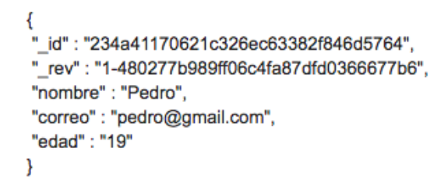
CouchDB
• Sistema gestor de bases de datos orientado a documentos.
• Cada documento está en formato JSON
Notes:
Hay dos campos especiales en nuestro documento: "_id" y "_rev".
El campo "_id" es un campo que identifica a nuestro documento, podemos definirlo nosotros mismos, pero es mejor si dejamos que el sistema le asigne su valor, pues generará un ID unico Universal, cosa de bastante beneficio cuando tratamos temas como replicar la base de datos o sincronizar la base de datos.
El campo "_rev" nos sirve para saber que "versión" del archivo estamos modificando, cada vez que modificamos nuestro archivo, se aumenta +1 en el numero de versión.

Slide 32
Características
Sin estructura fija: es decir que no siempre se deben guardar los mismos campos de un "objeto", simplemente guarda lo que hay.
Self-contained Data: Es decir que toda la información y referencias que se puedan hacer a "otra tabla" es guardada en el mismo registro, siendo así más rápido de consultar.
Notes:
No posee estructura fija, es decir que no siempre se le deben guardar los mismos campos de un "objeto", simplemente guarda lo que haya.
Datos contenidos en si mismos: Es decir que toda la información y referencias que se puedan hacer a "otra tabla" es guardada en el mismo registro, siendo así más rápido de consultar.

Slide 33
CouchDB en Hyperledger
Por defecto Hyperledger trae habilitado LevelDB y CouchDB.
CouchDB permite consultas en un lenguaje JSON-CouchDB dentro del chaincode.
CouchDB se alberga en contenedores Docker.
Notes:
LevelDB es otra BD no relacional.
CouchDB se ejecuta como un proceso de base de datos separado junto con el peer. Es decir, al iniciar el framework inicia un proceso que levanta la BD.
Aunque se alberga en contenedores docker, se puede configurar hyperledger para que apunte a una instancia diferente de CouchDB.
Se prefiere CouchDB por su capacidad de hacer querys sobre el sistema a desplegar.
Tal como se guardan los datos en formato JSON, los query son en formato JSON.

Slide 34
Dificultades
Problemas con el certificado (La hora del servidor no concordaba con la hora del NTP mundial.) - Se actualizó la hora por medio del cliente NTP.
NPM y NodeJS no aparecian en repositorios propios de RedHat.
Los repositorios que señalaba la documentación, no tenía siempre las fuentes de NPM. (Se rebuscaron repositorios alternativos)

Slide 35
Evaluación de arquitectura

Slide 36
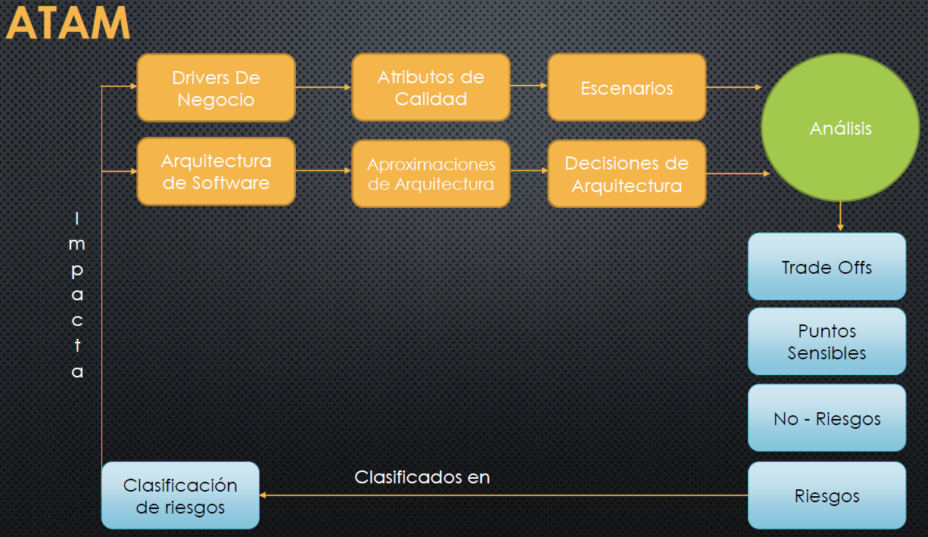
ATAM

Slide 37
Drivers de negocio
Información Bono – RF
Angular JS – RNF
Microservicios – RNF
Blockchain - RNF

Slide 38
Atributos de calidad y escenarios
Adecuación funcional
Compatibilidad
Fiabilidad
Mantenibilidad
Usabilidad
Seguridad

Slide 39
Trade offs
Rendimiento vs mantenibilidad
Seguridad vs mantenibilidad, portabilidad
Rendimiento vs interoperabilidad

Slide 40
Puntos sensibles
Creación de bono
Tomar bono para préstamo
Pagar bono

Slide 41
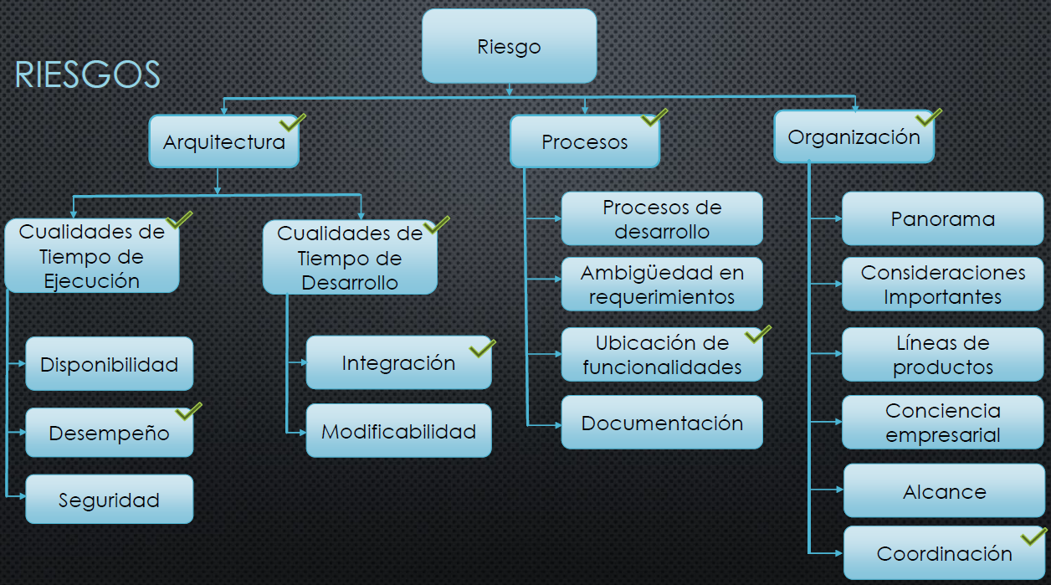
Riesgos

Slide 42
Métricas

Slide 43
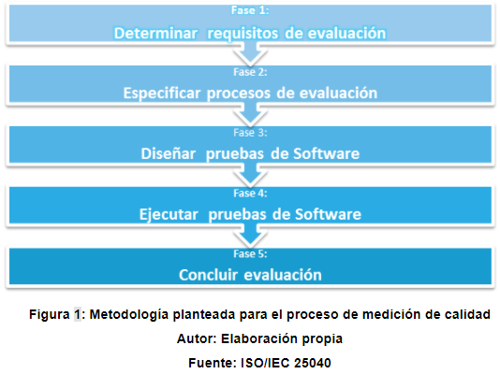
Metodología de Evaluación

Slide 44
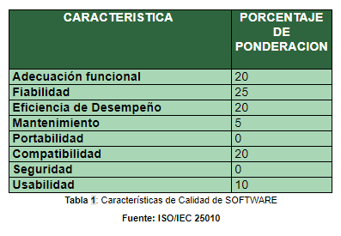
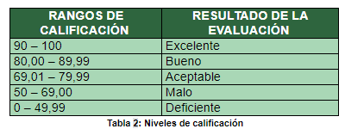
Ponderaciones y criterios de calificación

Slide 45
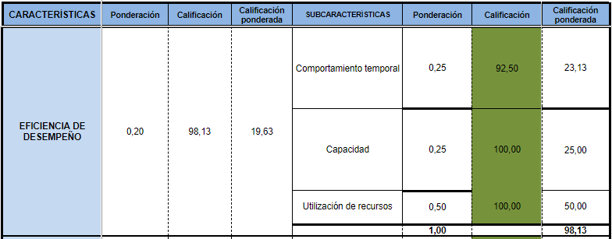
Eficiencia de desempeño
Recomendaciones
-Desempeño de logueo.
-Loguearse con otros servicios.
Conclusiones
-El desempeño es óptimo.

Slide 46
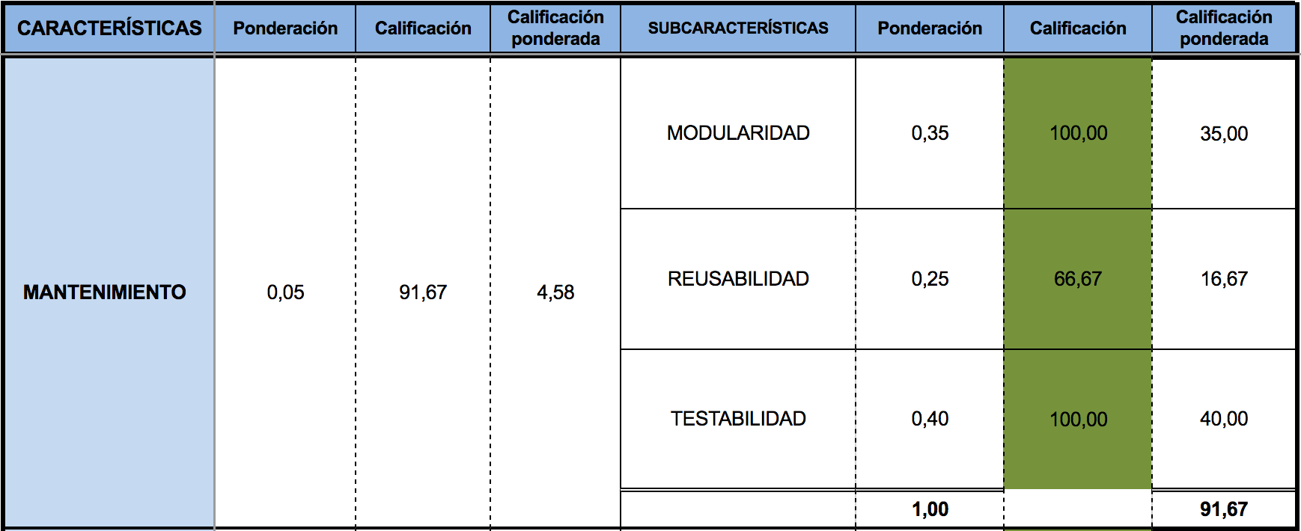
Mantenibilidad
Recomendaciones
Documentación del código
Documentar el API
Pruebas unitarias
Conclusiones
Excelente
Reutlización (Modelo, Servicios)
Atomicidad adecuada

Slide 47
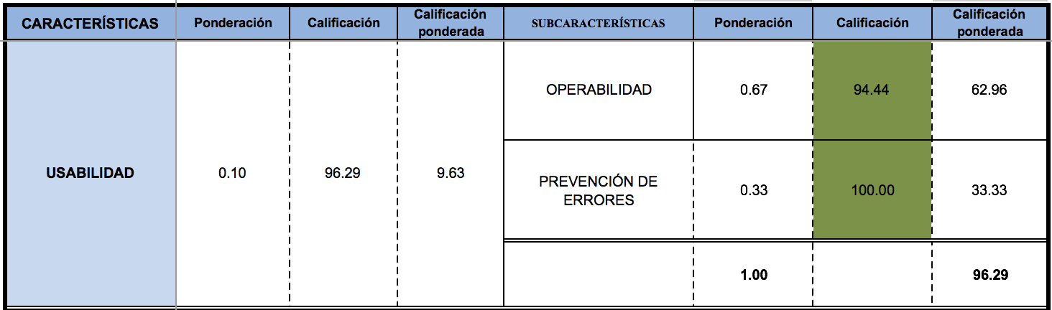
Usabilidad
Recomendaciones
Descripción en secciones / Tutorial
Validación inputs
Conclusiones
Excelente
Mensajes claros
Funcionalidades en sección correcta

Slide 48
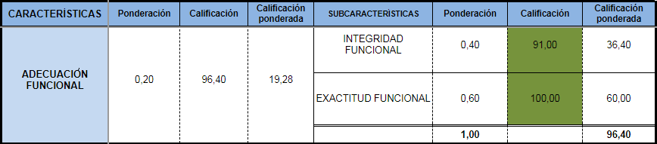
Adecuación funcional
Recomendaciones
Descripción en secciones / Tutorial
Validación inputs
Conclusiones
Excelente
Mensajes claros
Funcionalidades en sección correcta

Slide 49
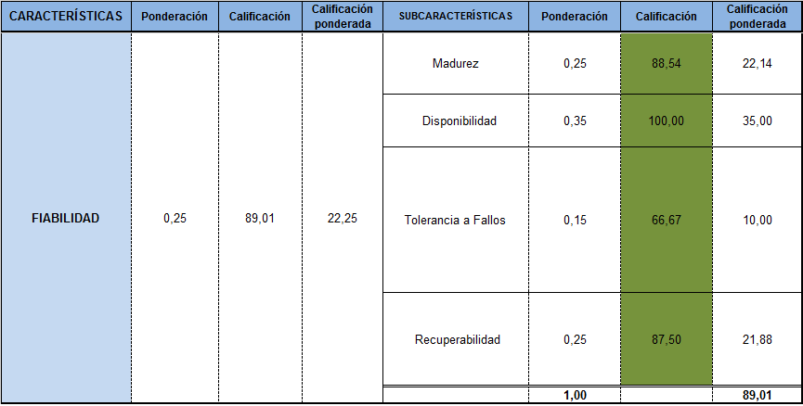
Fiabilidad
Recomendaciones
Uso del módulo de nodejs Forever
Procedimiento etapas posteriors ISO 25K
Tener cómo mínimo tres peer en blockchain y nodos de kubernetes
Conclusiones
El contendor Cloud Engine es de mucha ayuda para esta característica
Evaluar separadamente cada unas de las tecnologías a usar

Slide 50
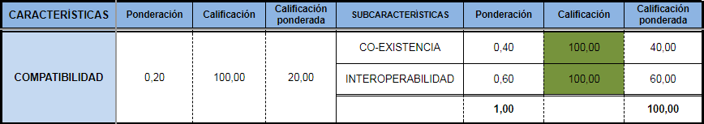
Compatibilidad
Recomendaciones
Documentación de contratos de los servicios, al igual que los formatos y estructuras en los mensajes de intercambio de información entre los diferentes componentes.
Conclusiones
La interoperabilidad es fundamental en la comunicación de todos los componentes, ya que están débilmente acoplados.
La co-existencia tiene una alta dependencia del entorno en el que reside la aplicación (hardware y software).

Slide 51
Compatibilidad
Recomendaciones
Documentación de contratos de los servicios, al igual que los formatos y estructuras en los mensajes de intercambio de información entre los diferentes componentes.
Conclusiones
La interoperabilidad es fundamental en la comunicación de todos los componentes, ya que están débilmente acoplados.
La co-existencia tiene una alta dependencia del entorno en el que reside la aplicación (hardware y software).

Slide 52
Gracias

